Slide 2
第四章 第四节 用双缝干涉测量光的波长

Slide 3
学习目标：
1.会根据干涉条纹的间距和光的波长之间的关系，确定测量光的波长的实验思路。
2.能设计实验方案并正确操作实验器材，得到明显的干涉条纹。
3.知道两种测量头的操作和读数规则，并获得数据。
4.对测量数据进行整理，得到波长的测量值。

Slide 4
双缝干涉产生原理
一、实验原理
Notes:
由S1和S2发出的两列相干光波在狭缝后面的空间中叠加，当两列波在同一点同时出现波峰或波谷，则在此点两列光波必定同相，光波得到加强，就产生亮条纹。某点波峰与波谷相遇产生暗条纹。

Slide 5
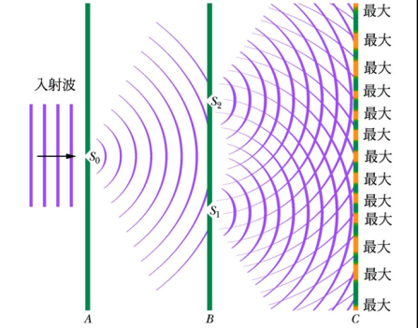
一、实验原理

Slide 6


一、实验原理
L
波程差可写为：
式中q 是B点到双缝中心的连线与水平方向之间的夹角因q 很小，

Slide 7


一、实验原理
1、干涉加强的条件为：
屏上产生明条纹的位置为：
其中k=0，对应的光程差为0，相应的条纹为中央明纹
中央明纹两侧对称地分布着明条纹，相邻明条纹间距为：
干涉条纹是等间距分布的。

Slide 8
思考与讨论
1.根据公式 分析，改变什么条件可以增大相邻亮条纹的距离以便于测量？在你的实验器材中，哪些条件可以改变，哪些难以改变？
2.不同颜色的单色光的干涉条纹会有什么不同？请你做出猜想，并在后面的实验中验证。

Slide 9
二、观察双缝干涉图样
小组合作实验验证
1.注意：
(1)使灯丝与单缝平行且靠近；
(2)若干涉条纹不清晰，是单缝与双缝不平行所致；
若光很弱，是灯丝与单双缝，遮光筒不共轴所致；
(3)先根据“思考与讨论”进行猜想，再做实验验证；
(4)认真观察干涉条纹。

Slide 10
三、测定单色光的波长
活动三：测定红光和绿光的波长
待测量
红 光 |  | 0.20
绿 光 |  | 0.20
参考值：红光 ； 绿光
注意：
(1)分划板中心刻线应与条纹中心对齐；
(2)测量头的读数要和游标卡尺的读数联系起来；
(3)为了减少误差，应测多条亮纹间距，再求 。

Slide 11
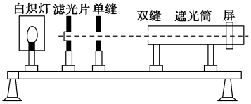
[例题1]利用图中装置研究双缝干涉现象时，有下面几种说法：
A．将屏移近双缝，干涉条纹间距变窄
B．将滤光片由蓝色的换成红色的，干涉条纹间距变宽
C．将单缝向双缝移动一小段距离后，干涉条纹间距变宽
D．换一个两缝之间距离较大的双缝，干涉条纹间距变窄
E．去掉滤光片后，干涉现象消失
其中正确的是________．

Slide 12
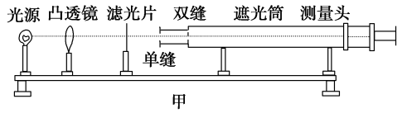
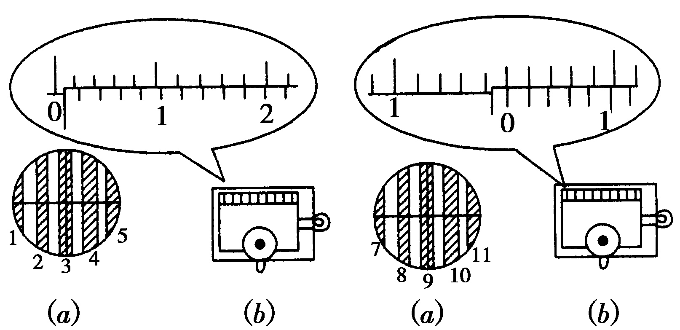
[例题2] 在“用双缝干涉测光的波长”实验中，将双缝干涉实验仪按要求安装在光具座上，如图甲所示，并选用缝间距d＝0.2 mm的双缝屏．从仪器注明的规格可知，像屏与双缝屏间的距离L＝700 mm.然后，接通电源使光源正常工作。
(1)已知测量头主尺的最小刻度是毫米，副尺上有50个分度．某同学调整手轮后，从测量头的目镜看去，第1次映入眼帘的干涉条纹如图乙(a)所示，图乙(a)中的数字是该同学给各暗纹的编号，此时图乙(b)中游标尺上的读数x₁＝1.16 mm；接着再转动手轮，映入眼帘的干涉条纹如图丙(a)所示，此时图丙(b)中游标尺上的读数x₂＝________ mm；
(2)利用上述测量结果，经计算可得两个相邻明纹(或暗纹)间的距离Δx＝________ mm；这种色光的波长λ＝________ nm。
乙 丙

Slide 13
课堂小结
本节课主要学习了“用双缝干涉测量光的波长”的实验原理，知道了影响干涉条纹间距的因素。
经历用双缝干涉测量光的波长的实验过程，加深了对双缝干涉图样的认识和理解，实验的成功离不开小组的合作意识。

